Slide 1
Chào mừng các em
học sinh yêu quý !

Slide 2
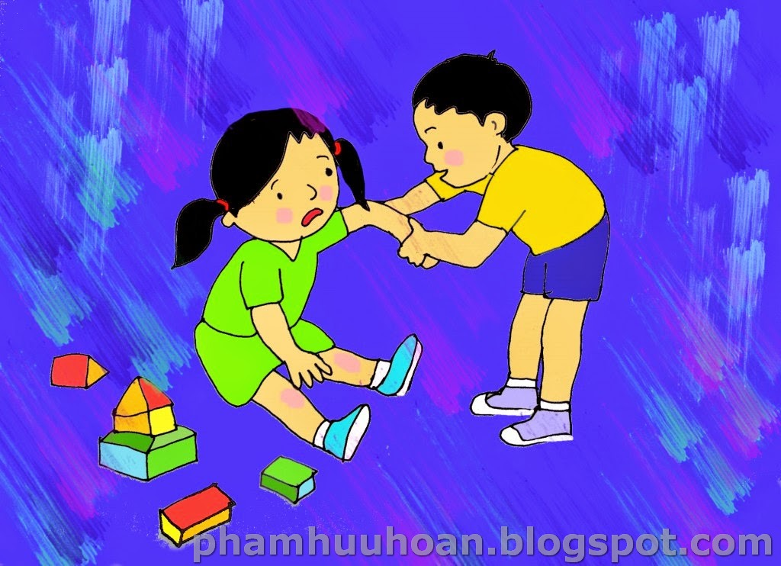
Chị ngã, ………….
em nâng

Slide 3
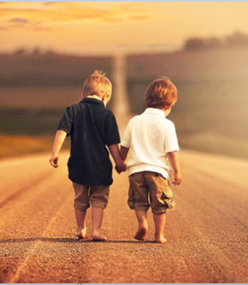
Anh em như thể …….
Rách lành đùm bọc, dở hay đỡ đần.
tay chân

Slide 4
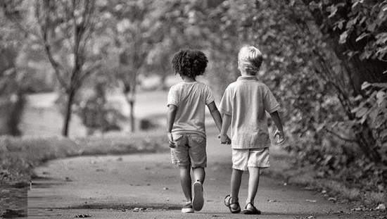
Anh em nào phải người xa
Cùng chung bác mẹ một nhà cùng thân
Yêu nhau như thể tay chân
Anh em……………….hai thân vui vầy
hoà thuận

Slide 5
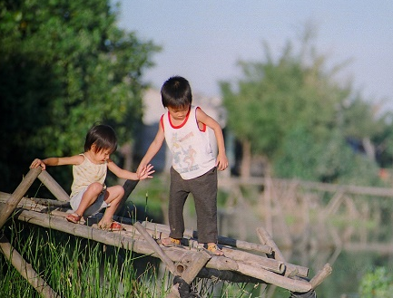
Các em đã bao giờ ghen tị với bạn bè hoặc người thân của mình chưa? Hãy nhớ và kể lại chuyện ấy.

Slide 6
BỨC TRANH
CỦA EM GÁI TÔI
TẠ DUY ANH

Slide 7
I
TÌM HIỂU CHUNG

Slide 8
1. Kiến thức ngữ văn
Đọc thầm mục 1 phần Kiến thức ngữ văn bài 9 SGK trang 65.

Slide 9
Gấp sách lại, tìm và đánh dấu các từ ngữ phù hợp trong ma trận để điền vào chỗ trống trong các phát biểu dưới đây:
a. ……….là tác phẩm văn xuôi cỡ nhỏ, ít nhân vật, ít sự kiện phức tạp; cốt truyện thường không chia thành nhiều tuyến; chi tiết cô đúc; lời văn mang nhiều ẩn ý;…
b. (1)………….nhân vật là những nét riêng của nhân vật trong truyện, thường được thể hiện qua (2)……., (3)…………, (4)………., (5)…………, (6)……..,…
c. Lời (1)………là lời của người đã kể lạ câu chuyện. Nếu người kể theo (2)……….thì lời của người kể là lời của người xưng (3)………….. Nếu người kể theo (4)……. thì lời của người kể là lời của người ngoài, không tham gia vào câu chuyện. (5) ……..là lời của một nhân vật trong truyện.
Các từ ngữ: ý nghĩ, hình dáng, “tôi”, lời nhân vật, truyện ngắn, cử chỉ, hành động, ngôi thứ nhất, ngôn ngữ, đặc điểm, người kể chuyện, ngôi thứ ba, lời nhân vật.

Slide 10
a. Truyện ngắn là tác phẩm văn xuôi cỡ nhỏ, ít nhân vật, ít sự kiện phức tạp; cốt truyện thường không chia thành nhiều tuyến; chi tiết cô đúc; lời văn mang nhiều ẩn ý;…
b. Đặc điểm nhân vật là những nét riêng của nhân vật trong truyện, thường được thể hiện qua hình dáng, cử chỉ, hành động, ngôn ngữ, ý nghĩ,…
c. Lời người kể chuyện là lời của người đã kể lại câu chuyện. Nếu người kể theo ngôi thứ nhất thì lời của người kể là lời của người xưng “tôi”. Nếu người kể theo ngôi thứ ba thì lời của người kể là lời của người ngoài, không tham gia vào câu chuyện. Lời nhân vật là lời của một nhân vật trong truyện.

Slide 11
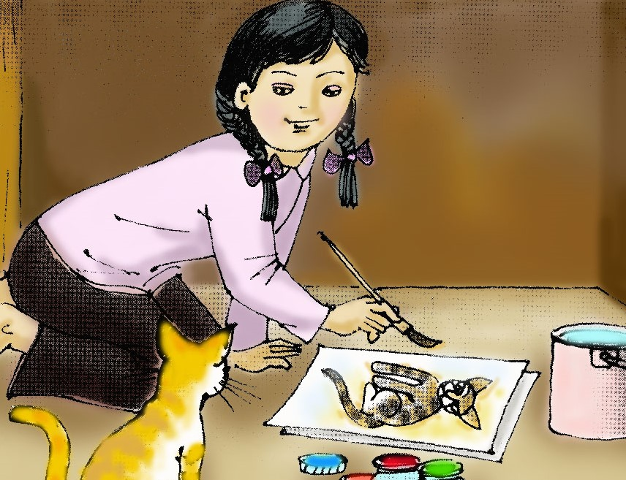
2. Tác phẩm:
a. Đọc văn bản và chú thích

Slide 12
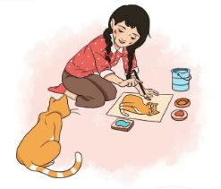
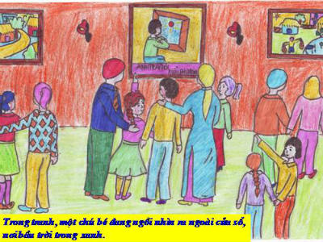
PHIẾU HỌC TẬP SỐ 1:
1. Trước khi đọc: Từ nhan đề và hình ảnh minh hoạ ở trang 67, em thử đoán nội dung chính của truyện này nói về việc gì?
2. Đọc thầm văn bản trong SGK trang 67-60. Khi đọc chú ý các gợi dẫn ở bên phải trang sách. Dừng ở ở kết thúc mỗi phần và hoàn thành bảng sau để tóm tắt văn bản.
2. Tìm hiểu khái quát về văn bản theo gợi dẫn:
a) Văn bản thuộc thể loại nào? Vì sao?
b) Hãy liệt kê các nhân vật:
Ai là nhân vật chính:
c) Truyện được kể theo ngôi thứ mấy? Vì sao?
d) Tìm hiểu và ghi lại ngắn gọn điều em biết về tác giả và tác phẩm này.
4. Ghi lại ngắn gọn ấn tượng ban đầu của em về truyện “Bức tranh của em gái tôi” trong khoảng 3-5 câu.
Thảo luận cặp đôi

Slide 13
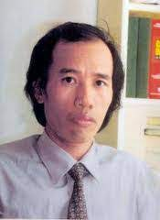
b. Tác giả:
+ Tên khai sinh là Tạ Việt Đăng (1959)
+ Quê Chương Mỹ, Hà Nội
+ Vị trí: là cây bút trẻ thời kì đổi mới
+ Phong cách: mang hơi thở cuộc sống hiện đại.
+ Tác phẩm chính: Trò đùa số phận (1008), Lão Khổ (1992), Hiệp sĩ áo cỏ (1992), Con dế ma,…
+ Giải thưởng: Giải Nhất truyện ngắn nông thôn báo Văn nghệ, báo Nông nghiệp; hai giải thưởng của NXB Kim Đồng, giải thưởng văn học thủ đô 2012.

Slide 14
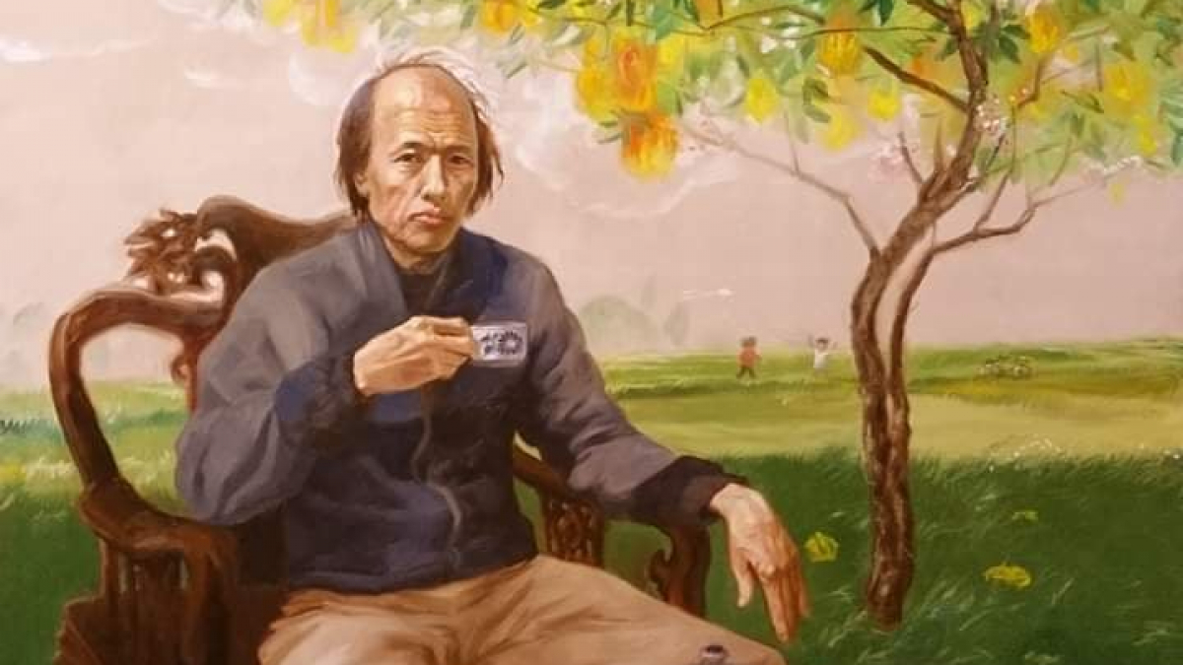

Slide 15
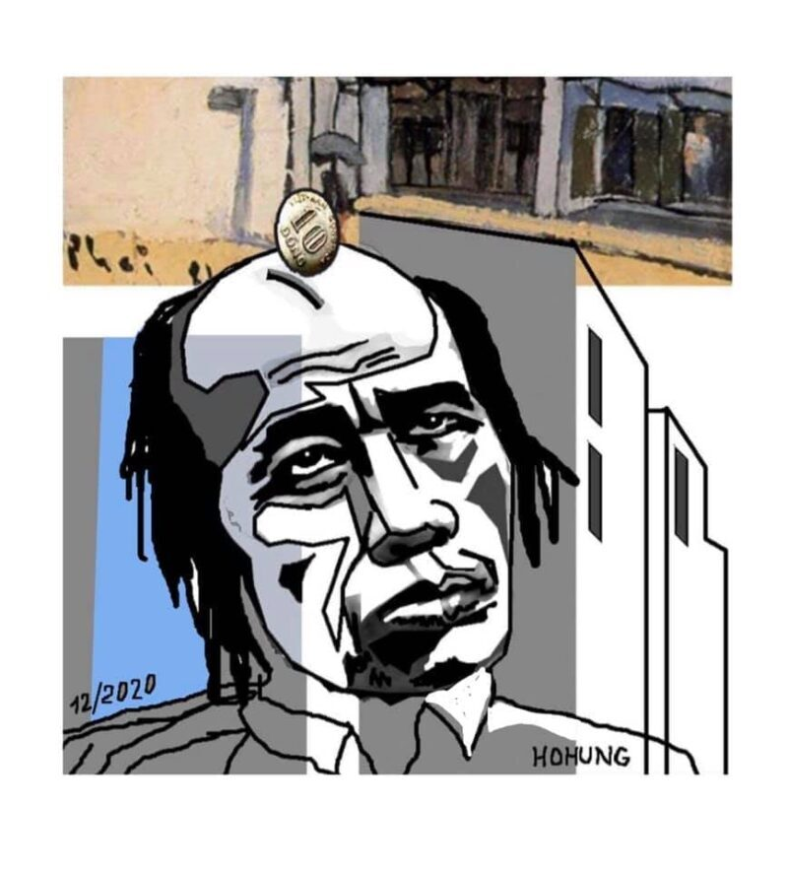
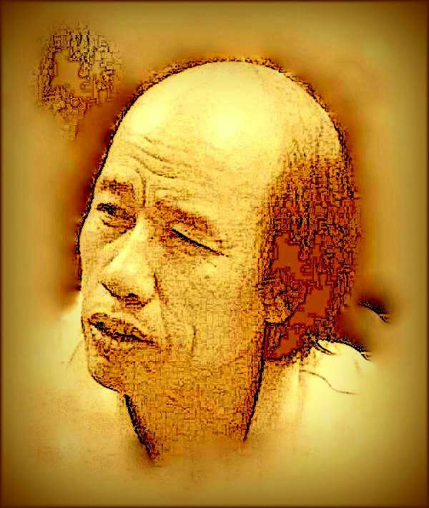

Slide 16
Một số tác phẩm của Tạ Duy Anh

Slide 17
c. Tìm hiểu chung về tác phẩm:
- Xuất xứ: in trong “Bức tranh của em gái tôi”, NXB Hội nhà văn, 2008.
- Thể loại: truyện ngắn
- Ngôi kể: ngôi thứ nhất
- Nhân vật chính: người anh và Kiều Phương.
- Tóm tắt truyện.

Slide 18
+ Truyện kể về việc gì? Thời gian và địa điểm xảy ra câu chuyện?
d. Lưu ý
khi đọc
truyện ngắn
+ Truyện có những nhân vật nào? Ai là nhân vật chính? Nhân vật chính là người thế nào?
+ Truyện kể theo ngôi thứ mấy và tác dụng của ngôi kể ấy?
+ Truyện nêu lên vấn đề gì? Vấn đề ấy có liên quan đến cuộc sống hiện nay, cá nhân em như thế nào?
Notes:
18

Slide 19
II
ĐỌC HIỂU VĂN BẢN

Slide 20
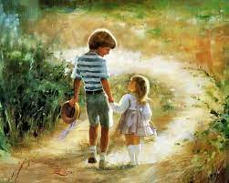
Thảo luận và hoàn thiện phiếu học tập 2, 3:
+ Nhóm 1,2: Tìm hiểu về nhân vật người anh trước khi xem bức tranh đạt giải của em gái.
+ Nhóm 3,4: Tìm hiểu về nhân vật người anh khi xem bức tranh đạt giải của em gái.

Slide 21
PHIẾU HỌC TẬP SỐ 2:
Làm việc theo nhóm để tìm hiểu về nhân vật người anh trước khi được quan sát bức tranh đạt giải của em gái.
1. Chú ý vào phần (1) của văn bản và cho biết: Trước khi tài năng của em gái được phát hiện, nhân vật “tôi” đã có hành động, lời nói,… như thế nào với người em?
2. Những chi tiết vừa nêu cho thấy người anh thể hiện thái độ gì trước đam mê của người em?
3. Chú ý vào phần (2), (3), (4) và cho biết: Khi tài năng của em gái được mọi người phát hiện, người anh đã có những phản ứng ra sao?
4. Các chi tiết đó cho thấy nhân vật “tôi” đã trở thành một người như thế nào?
PHIẾU HỌC TẬP SỐ 3:
Làm việc theo nhóm để tìm hiểu về nhân vật người anh khi được quan sát bức tranh đạt giải của em gái.
1. Đọc thầm đoạn số (5) trong SGK trang 69 và ghi lại các từ ngữ thể hiện tâm trạng của nhân vật “tôi” khi đứng trước bức tranh:
2. “Dưới mắt em tôi, tôi hoàn hảo thế kia ư?”. Qua nét vẽ của cô em, người anh trai đã hiện lên “hoàn hảo” thế nào? (Chú ý đoạn văn cuối của phần 4).
3. “Vậy mà dưới mặt tôi thì…”. Hãy đặt mình vào vao người anh trong tình huống này để viết tiếp những điều đang hiện lên trong ý nghĩ.
4. Người anh đã nhận ra điều gì ở cô em gái? Người anh đã nhận ra điều gì ở bản thân mình?
5. Cảm xúc của người anh khi đó thế nào?
6. Có người cảm nhận bức tranh của người em gái như một tấm gương soi. Em có nghĩ như vậy không? Vì sao?
7. Người anh chủ yếu được thể hiện qua các chi tiết về hành động hay tâm trạng?
Cách lựa chọn ngôi kể có tác dụng gì trong việc thể hiện nhân vật người anh?

Slide 22
1. Nhân vật người anh:
a) Trước khi tài năng hội hoạ của em được phát hiện:
- Gọi em gái Kiều Phương là Mèo, bí mật theo dõi việc làm bí mật của em, chê bai em gái bẩn thỉu, nghịch ngợm, trẻ con…
- Coi thường em là trẻ con, không cần để ý đến những trò nghịch ngợm ấy và vẫn thương yêu, gần gũi em.

Slide 23
b) Khi tài năng hội hoạ của em được phát hiện:
- Mọi người: xúc động, mừng rỡ, ngạc nhiên.
- Người anh: buồn rầu, muốn khóc, thất vọng hay gắt gỏng, bực bội với em.
- Miễn cưỡng trước thành công bất ngờ của em, miễn cưỡng cùng gia đình đi xem triễn lãm tranh được giải của Mèo.
=> Tự ái, mặc cảm, đố kị với tài năng của em gái.

Slide 24
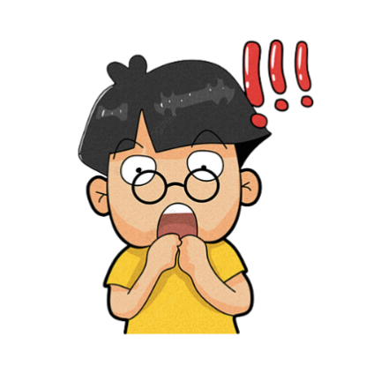
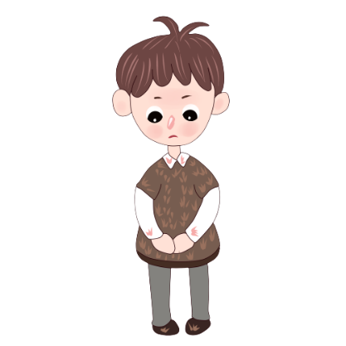
c) Khi đứng trước bức tranh đạt giải của em gái:
Ngỡ ngàng, ngạc nhiên vì bé Phương lại vẽ mình, và sao bức tranh lại đẹp thế kia
Hãnh diện tự hào: em lại vẽ chính mình với một vẻ đẹp hoàn hảo
Xấu hổ: vì mình đã xa lánh và ghen tị với em gái, tầm thường hơn em gái.
=> Nhân vật người anh được tác giả chú ý khắc hoạ qua tâm trạng.

Slide 25
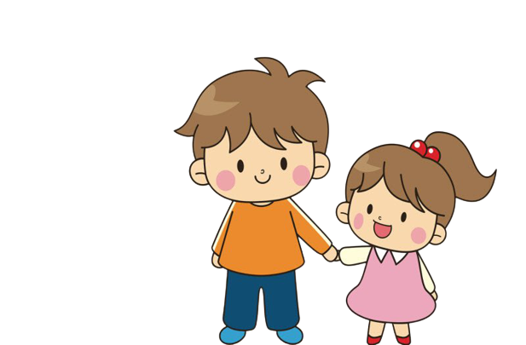
Đã bao giờ em có tâm trạng, cảm xúc giống nhân vật “tôi” chưa? Nếu có, hãy chia sẻ, em đã vượt qua điều đó như thế nào?

Slide 26
2. Nhân vật Kiều Phương:
PHIẾU HỌC TẬP SỐ 4:
Làm việc theo nhóm ba thành viên để tìm hiểu về nhân vật người em. Mỗi thành viên thực hiện cá nhân một trong số các nhiệm vụ 1,2,3. Sau đó tất cả thành viên cùng trao đổi để thực hiện nhiệm vụ 4:
1. Các chi tiết về tên gọi, ngoại hình, lời nói:
2. Các chi tiết thể hiện hành động và sản phẩm của hành động:
3. Các chi tiết thể hiện mối quan hệ, thái độ với người anh:
4. Cùng thảo luận:
a) Các chi tiết mà em liệt kê trong nhiệm vụ 1,2,3 cho thấy nhân vật người em là người như thế nào?
b) Nhân vật người em được thể hiện qua cái nhìn của ai? Điều đó có tác dụng gì trong việc thể hiện người em?
c) Hãy chia sẻ tình cảm của em với nhân vật người em.

Slide 27
2. Nhân vật Kiều Phương:
- Một cô bé hồn nhiên, vô tư, trong sáng.
- Có tài năng hội hoạ.
- Tấm lòng nhân hậu, yêu thương anh trai
=> Nhân vật người em chủ yếu được khắc hoạ qua hành động.

Slide 28
III
TỔNG KẾT

Slide 29
III. TỔNG KẾT
1. Nội dung
2. Nghệ thuật
Tình cảm trong sáng hồn nhiên và lòng nhân hậu có sức cảm hoá con người.
- Kể chuyện ngôi thứ nhất tạo nên sự chân thật.
- Miêu tả diễn biến tâm lý nhân vật và cách kể chuyện tự nhiên.
3. Lưu ý khi đọc truyện ngắn

Slide 30
IV
LUYỆN TẬP

Slide 31
1
K | I | Ề | U | P | H | Ư | Ơ | N | G
 |  |  |  |  |  |  | N | H | Ì
 |  |  |  |  |  |  | T | Â | M | T | R | Ạ | N | G
 |  |  |  |  | N | G | Ỡ | N | G | À | N | G
 |  |  |  |  |  |  | N | H | Ấ | T
 |  |  |  |  | B | Í | M | Ậ | T
 |  |  |  |  | T | Ạ | D | U | Y | A | N | H
1
2
2
3
3
4
4
5
5
6
6
7
7
Câu 7 (8 chữ cái): Tác giả của truyện ngắn
“Bức tranh của em gái tôi” là ai?
Câu 6 (5 chữ cái): Điều gì của Mèo đã bị bại lộ khi chú Tiến Lê tới chơi?
Câu 4 (8 chữ cái): Người anh có tâm trạng như thế nào khi nhìn thấy bức tranh em gái vẽ mình?
Câu 1 (10 chữ cái): Nhân vật em gái tên thật là gì?
Câu 3 (8 chữ cái): Nhân vật người anh được khắc hoạ chủ yếu qua yếu tố hành động hay tâm trạng?
Câu 5 (4 chữ cái): Bức tranh của Kiều Phương đã đạt giải thưởng nào?
Câu 2 (3 chữ cái): Truyện ”Bức tranh của em gái tôi” đã đạt giải thưởng nào trong cuộc thi sáng tác “Tương lai vẫy gọi”?

Slide 32
V
VẬN DỤNG

Slide 33
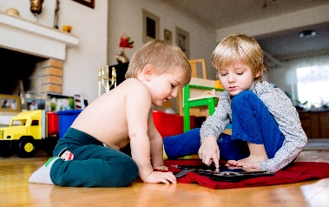
Viết một bức thư gửi cho bố/ mẹ hoặc người thân trong gia đình về cảm giác khi bị/ được so sánh với người khác.

Slide 34
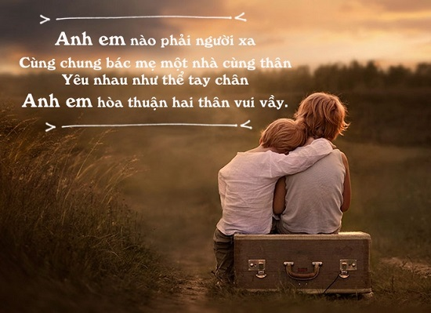

Slide 35
CHÚC CÁC EM
HỌC TỐT !

